Slide 1
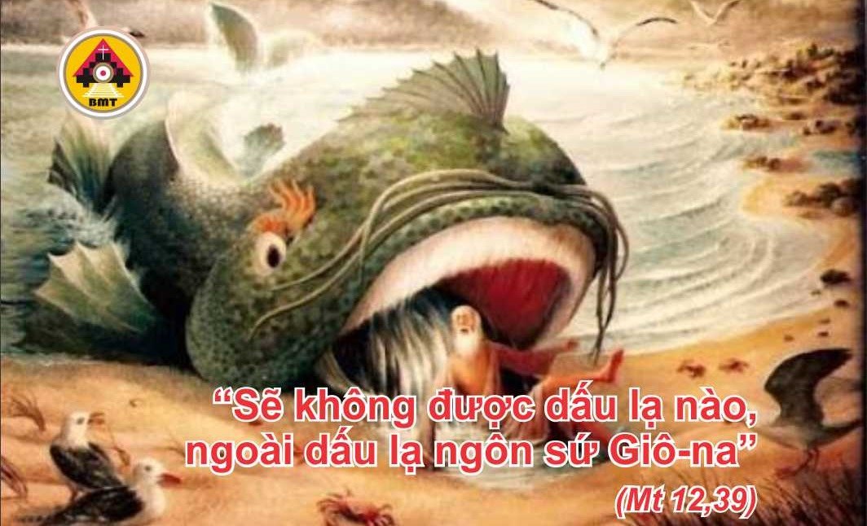

THỨ HAI TUẦN XVI THƯỜNG NIÊN C

Slide 2

Kìa Thiên Chúa phù trợ tôi, Chúa đang nâng đỡ tâm hồn tôi. Tôi đã tự nguyện hiến dâng lễ vật lên Chúa, và lạy Chúa, tôi sẽ ca tụng danh Ngài, vì danh Ngài thiện hảo.
Ca nhập lễ

Slide 3

Bài Đọc 1: Xh 14, 5-18
“Các ngươi biết rằng Ta là Chúa, khi Ta tỏ vinh quang cho Pharaon”.
Trích sách Xuất Hành

Slide 4
Ðáp: Chúng ta hãy ca tụng Chúa, vì Người uy linh cao cả
Đáp Ca:
Xh 15, 1-2. 3-4. 5-6

Slide 5
Alleluia, alleluia! – Chúa phán: “Con chiên Ta thì nghe tiếng Ta; Ta biết chúng và chúng theo Ta”. – Alleluia.

Slide 6
Phúc Âm: Mt 12, 38-42

Slide 7


Slide 8
Chúa đã làm những điều lạ lùng đáng ghi nhớ, Chúa thật là Đấng nhân hậu và từ bi; Người đã ban lương thực cho những ai tôn sợ Người.
Ca hiệp lễ

Slide 9
Ca Kết Lễ

Slide 10
THỨ HAI TUẦN XVI THƯỜNG NIÊN C

